Slide 1

Seminář pro žadatele
Výzva MAS č.4 k předkládání Žádostí o podporu v rámci operace
19.2.1. Programu rozvoje venkova na období 2014 – 2020
Název projektu: Podpora činnosti místního partnerství MAS CÍNOVECKO-LEADER při realizaci SCLLD
Registrační číslo: CZ.06.4.59/0.0/0.0/15_003/0011107
Datum a místo:
15. 3. 2021 – on-line
Odborný lektor: Mgr. Libor Kudrna

Slide 2
Program semináře
1. Zahájení
2. Představení vyhlášené Fiche
3. Způsob výběru projektů - výklad preferenčních
kritérií
4. Žádost o podporu – podávání prostřednictvím
Portálu farmáře
5. Přílohy žádosti
6. Diskuse

Slide 3
Představení Fische 4
Obnova měst a obcí na území MAS Cínovecko
Článek 20 Základní služby a obnova vesnic ve venkovských oblastech
Podpora je zaměřena na veřejná prostranství specifikovaná níže, a to včetně herních prvků. Veřejným prostranstvím se pro účely těchto Pravidel rozumí veřejné prostranství definované v § 34 zákona č. 128/2000 Sb. o obcích (obecní řízení), ve znění pozdějších právních předpisů. Podpořena budou pouze tato veřejná prostranství: náměstí, návsi, tržiště, navazující prostranství obecního úřadu, pošty, kostela, hřbitova, železniční stanice a dalších objektů občanské vybavenosti, které jsou ve vlastnictví obce.
Alokace pro 5. výzvu: 5 440 183,- Kč

Slide 4
Základní specifikace výzvy
Zahájení příjmu žádostí o podporu: 15. 3. 2021
Ukončení příjmu žádostí o podporu: 25. 4. 2021
podání Žádosti o dotaci na MAS (včetně příloh) probíhá zasláním
prostřednictvím Portálu farmáře
Termín registrace na RO SZIF: 15. 6. 2021
Místo realizace: území MAS CÍNOVECKO o.p.s.
Minimální výše celkových způsobilých výdajů: 50.000,-Kč
Maximální výše celkových způsobilých výdajů: 5.000.000,-Kč
Míra spolufinancování: 80 %

Slide 5
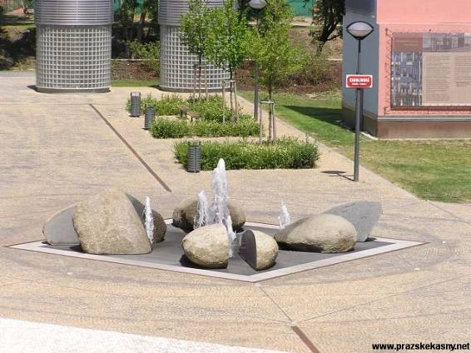
Oprávnění žadatelé
Obec nebo svazek obcí

Slide 6
Kritéria přijatelnosti
Výdaje jsou způsobilé pro podporu, jsou-li příslušné projekty prováděny v souladu s plány rozvoje obcí a vesnic ve venkovských oblastech a jejich základních služeb a jsou-li v souladu s příslušnou strategií místního rozvoje
Veřejné prostranství musí být součástí intravilánu obce
Projekt nesmí zakládat veřejnou podporu dle čl. 107 odst. 1 SFEU (viz kapitola 1, písmeno mm))
Předmět dotace musí být budován, případně pořízen ve veřejném zájmu, musí být veřejně přístupný a v rámci lhůty vázanosti projektu na účel nesmí být jeho užívání zpoplatněno
Nezpůsobilými výdaji jsou nástupiště zastávek veřejné dopravy, nákup/výsadba a ošetřování dřevin a nová výstavba pomníků
Přípustné způsoby uspořádání právních vztahů k nemovitostem, na kterých jsou realizovány stavební výdaje, jsou: vlastnictví, spoluvlastnictví s min. 50% spoluvlastnickým podílem, věcné břemeno a právo stavby
Předmětem podpory jsou veřejná prostranství: náměstí, návsi, tržiště a dále navazující prostranství obecního úřadu, pošty, kostela, hřbitova, železniční stanice a nebo dalších objektů občanské vybavenosti. Navazující prostranství dalších objektů občanské vybavenosti lze podpořit za podmínky, že jsou tyto objekty ve vlastnictví obce.

Slide 7
Způsobilé výdaje
vytváření/rekonstrukce veřejných prostranství obce zejména úprava povrchů (včetně zatravnění), osvětlení, oplocení a venkovní mobiliář (lavičky, venkovní stoly, odpadkové koše, veřejné WC, psí záchody, stojany na kola, zábradlí, úřední desky, informační panely, orientační mapy, plakátovací plochy, rozcestníky, pomníky, přístřešky do 25 m2 zastavěné plochy)
vytváření/doplnění solitérních prvků sloužících k dotvoření celkového charakteru veřejného prostranství - herní a vodní prvky (kašny, fontány, pítka a ptačí napajedla či koupadla)
doplňující výdaje jako součást projektu (parkoviště, odstavné a manipulační plochy) - tvoří maximálně 30% projektu
nákup nemovitosti

Slide 8
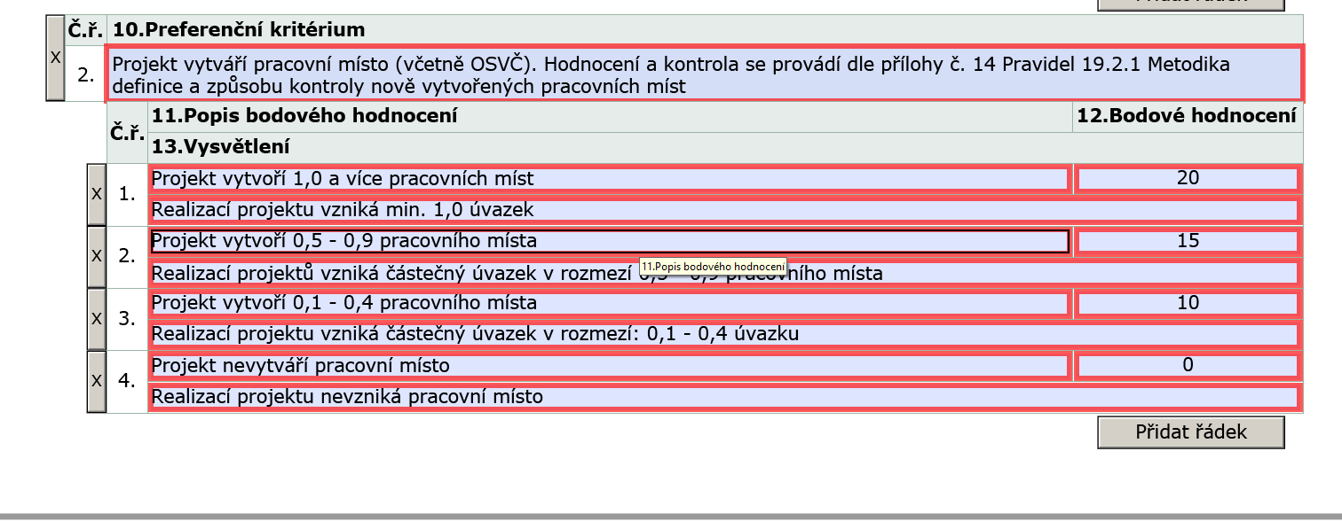
Preferenční kritérium - výše výdajů

Slide 9
Preferenční kritéria
Projekt zahrnuje vytvoření/doplnění solitérního nebo herního prvku.
Hodnocení se provádí na základě údajů, které žadatel uvedl do Žádosti o dotaci. Kontrola se provádí na základě údajů, které žadatel uvedl do Hlášení o změnách, Žádosti o platbu a kontrolou na místě.1) Dojde ke vzniku nových produktů a nových podnikatelských aktivit
Projekt zahrnuje ekologická řešení:
a) využití recyklovaných materiálů
b) projekt zahrnuje zádržný systém srážkových vod, tím se rozumí pouze povrchová terénní úprava na svod vody - pouze taková, která neodvádí vodu do kanalizačního systému
c) projekt zahrnuje spotřebiče čerpající elektrickou energii výhradně z obnovitelných zdrojů (např. solární svítidla, u kterých je vyloučeno napojení na konvenční elektrickou síť)
d) projekt zahrnuje instalaci solárního panelu/větrné elektrárny - k výrobě elektrické energie, který je napojen do sítě (upozornění: v tomto případě nejde o způsobilý výdaj projektu)
d) projekt zahrnuje instalaci odpadkových košů pro tříděný odpad, a to minimálně: žlutý koš (plasty), modrý (papír), zelený (sklo)
e) projekt zahrnuje instalaci nabíjecího stojanu pro elektrokola
Hodnocení se provádí na základě údajů, které žadatel uvedl do Žádosti o dotaci a případné nepovinné přílohy. Kontrola se provádí ze Žádosti o dotaci, ze Žádosti o platbu a kontrolou na místě. Žadatel musí kritérium plnit po celou dobu vázanosti projektu na účel. Žadatel uvede závazek ke splnění inovačního přístupu do Žádosti o dotaci a dokumenty o splnění doloží společně se Žádostí o platbu.

Slide 10
Žádost o podporu – podání prostřednictvím PF
Žadatel v termínu výzvy MAS podá na MAS vyplněný formulář Žádosti o dotaci a přílohy. Pro zařazení Žádosti o dotaci do administrace na MAS je nutné doložit alespoň jednu povinnou /nepovinnou přílohu.
V případě, že je na MAS podána nevyplněná Žádost o dotaci, jedná se o chybné podání a MAS ukončí administraci dané Žádosti.

Slide 11
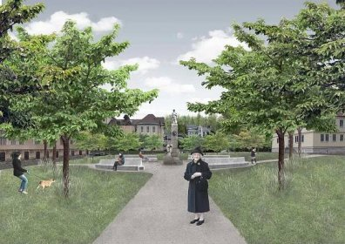
Žádost o podporu – podání prostřednictvím PF
1) Žádost o přístup do PF
2) Vygenerování a zaslání žádosti o dotaci
prostřednictvím PF

Slide 12
Přílohy k žádosti
MAS CÍNOIVECKO o. p. s. si nestanovuje žádné povinné přílohy nad rámec Pravidel Programu rozvoje venkova na období 2014-2020 pro operaci 19.2.1. Podpora provádění operací v rámci strategie komunitně vedeného místního rozvoje.

Slide 13
Děkuji za pozornost.
Kontaktní osoba: Mgr. Libor Kudrna
E-mail: kudrna@mascinovecko.cz
Mobil: +420 606 122 068

